Slide 1
现代密码学
廖永建
电子科技大学 信息与软件工程学院
网络空间安全实验室
Notes:
课程简介

Slide 2
简介
廖永建
博士，副教授
研究方向：密码学、公钥密码算法、安全协议、云安全、大数据安全
办公地点：沙河校区逸夫楼338
联系方式：liaoyj@uestc.edu.cn
Notes:
同学们，大家好，我是聂旭云

Slide 3

现代密码学（第5版），杨波，清华大学出版社，2022

Slide 4
参考书目
现代密码学（第4版），杨波，清华大学出版社，2017
密码学导引，冯登国，裴定一，科学出版社，1999。
应用密码学手册，[加拿大] 梅尼斯（Menezes） 等著；胡磊，王鹏等译，电子工业出版社，2005。

Slide 5
目录
第1章 引言
第2章 流密码
第3章 分组密码体制
第4章 公钥密码
第5章 杂凑函数
第6章 数字签名
第7章 密码协议

Slide 6
第一章 引言
什么是安全？
外国古代密码艺术
中国古代密码艺术
密码学基本概念
密码分析学
古典密码体制

Slide 7
什么是安全？
“安全”的含义（Security or Safety?)
平安，无危险；保护，保全；
远离危险的状态或特性；

Slide 8

信息安全的基本任务
甲
乙
丙

Slide 9
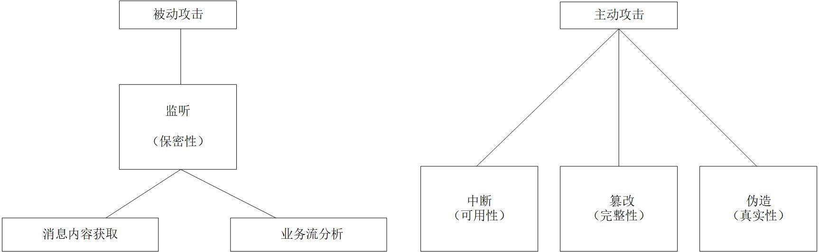
安全威胁
攻击的分类：
1.被动攻击 2.主动攻击
图1.1 攻击分方式特点

Slide 10
信息安全的基本属性
机密性
可用性
完整性
认证
不可否认性
访问控制
。。。

Slide 11
信息安全的基本属性（续）
  机密性 Confidentiality
    保证信息为授权者享用而不泄漏给未经授权者。
    别人“看不到”或“看不懂”
  可用性 Availability
    保证信息和信息系统随时为授权者提供服务，而不要出现非授权者滥用却对授权者拒绝服务的情况。
    想看的时候是“可以看到的”
  完整性 Integrity
    数据完整性，未被未授权篡改或者损坏
    系统完整性，系统未被非授权操纵，按既定的功能运行
    信息没有被“动过”

Slide 12
信息安全的基本属性（续）
认证（Authentication）
  消息认证，保证消息来源的真实性
  身份认证，确保通信实体的真实性
信息的不可否认性（Non-repudiation ）
  要求无论发送方还是接收方都不能抵赖所进行的传输
可靠性（Reliability）
  特定行为和结果的一致性
可控性
  授权实体可以控制信息系统和信息使用的特性
审计（Accountability）
  确保实体的活动可被跟踪

Slide 13
第一章 引言
什么是安全？
外国古代密码艺术
中国古代密码艺术
密码学基本概念
密码分析学
古典密码体制

Slide 14
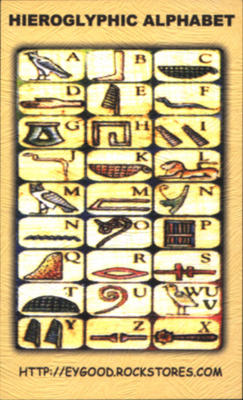
密码学的起源
外国古代密码艺术
象形文字的修改：密码学的第一个例子是对标准书写符号的修改，例如古埃及法老坟墓上的文字（3200-1100 B.C.），核心思想是代替(Substitution)
Notes:
密码学的第一个例子是对标准书写符号的修改，例如古埃及法老坟墓上的文字（3200-1100 B.C.），核心思想是代替(Substitution)
用一些图形或符号来代替字母

Slide 15
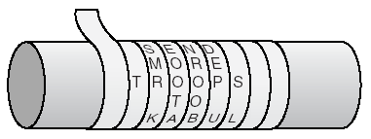
Scytale密码（天书）
500 B.C.，古斯巴达人使用的“天书”
Notes:
典型的换位密码算法就是公元前5世纪，古斯巴达人使用的一种叫做“天书”的器械，这是人类历史上最早使用的密码器械。“天书”是一根用草纸条、皮条或羊皮纸条紧紧缠绕的木棍。密信自上而下写在羊皮纸条上。然后把羊皮纸条解开送出。这样羊皮上的字母看起来无序且看不出具体含义。把羊皮纸条重新缠在一根直径和原木棍相同的木棍上，这样字就一圈圈跳出来。

Slide 16
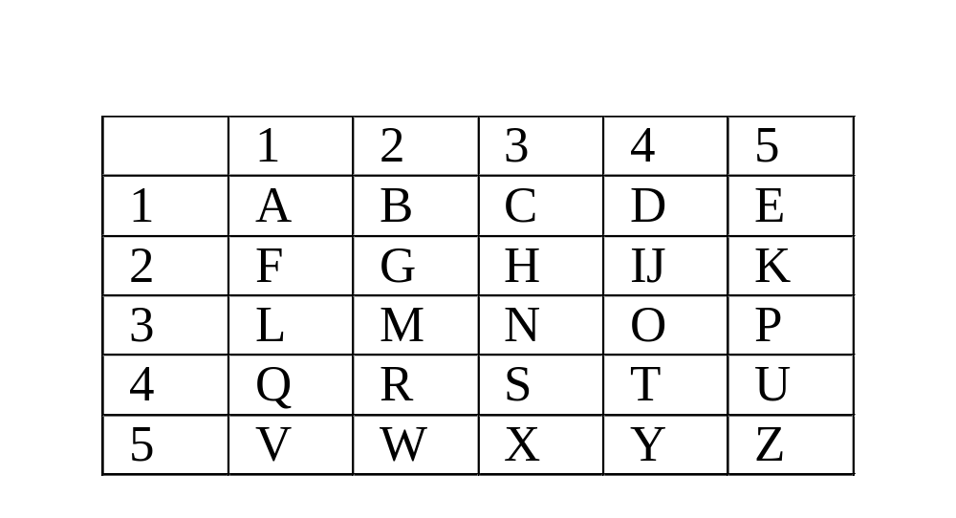
棋盘密码
205-123 B.C.，古希腊人棋盘密码
HELLO → 2315313134
Notes:
在公元前205年-公元前123年，古希腊人发明了一种棋盘密码，将字母表放入5*5的矩阵当中，其中IJ由于用的较少将其放在一个格子内，将字母用其行号和列号来表示，这样就可将字母用数字来替代。

Slide 17
恺撒密码
50 B.C.，古罗马恺撒密码（移位密码或加法密码）
A B C D E F G …… X Y Z
D E F G H I J …… A B C
HELLO → KHOOR
1593年， 推广为Vigenère密码——分组加法密码
Notes:
公元前50年，古罗马的凯撒大帝发明了一种密码算法，他建立一个字母替代表，用字母表中每个字母的后三位来替代，实际上也就是将字母表整体循环右移3位再将其与原始字母表建立一一对应，这已经有了一些密码学的雏形，其移位数量可以更换，保密作为密钥。1593年该算法被推广为Vigenère密码——分组加法密码，它并不是对明文消息一个一个字母来替换而是一组一组替换

Slide 18
几何图形密码
以一种形式写下消息，以另一种形式读取消息
明文：I came I saw I conquered
Plaintext
ciphertext
I C A M E I
O C I W A S
N Q U E R E
D
密文：IONQC CAIUE WMEAR DESI
Notes:
还有几何图形密码，这种密码是横着写竖着读，比如明文：I came I saw I conquered按照中间图形的顺序写下来，然后按照右边图形的顺序读取出来作为密文，解密时按照右边图形的顺序写，再按照中间图形的顺序进行读，就可恢复了。

Slide 19
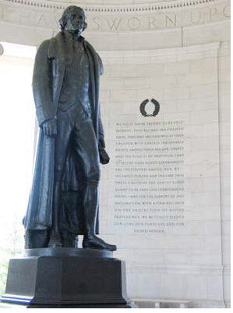
杰弗逊密码
托马斯·杰弗逊（Thomas Jefferson，1743—1826），美国《独立宣言》的主要作者，并成为第三任美国总统（1801—1809）
杰弗逊对密码学深有研究。他在1795年发明了一种密码装置叫做杰弗逊圆盘（Jefferson disk）
Notes:
密码机最早是托马斯杰弗逊发明的杰弗逊轮盘

Slide 20
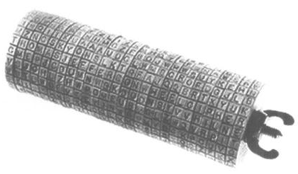
杰弗逊圆盘
这个装置有36片同样大小的木制转轮，套在一根铁杆上。每片转轮的圆周边缘上刻有乱序的26个英文字母
转动轮子使明文中的所有字母全排在一条直线上为止．这时圆柱体的其他25行字母也因这一行的固定而被固定了．任选这25行中的一行发出去即为密文．
Notes:
也叫着转轮机。这个装置有36片同样大小的木制转轮，套在一根铁杆上。每片转轮的圆周边缘上刻有乱序的26个英文字母
转动轮子使明文中的所有字母全排在一条直线上为止．这时圆柱体的其他25行字母也因这一行的固定而被固定了．任选这25行中的一行发出去即为密文．解密的时候按照密文设置转轮，再找到一行有具体意义的文字即可。

Slide 21
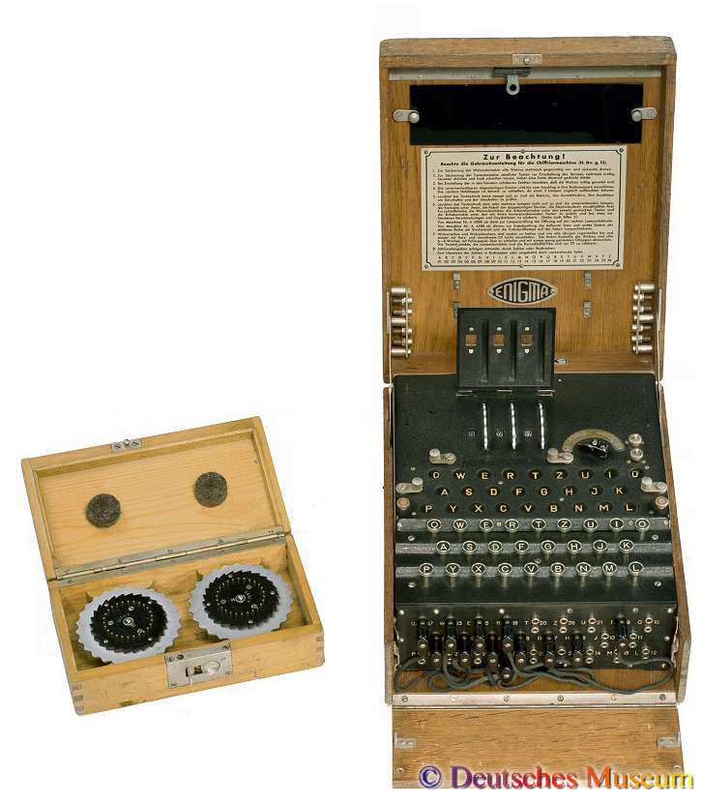
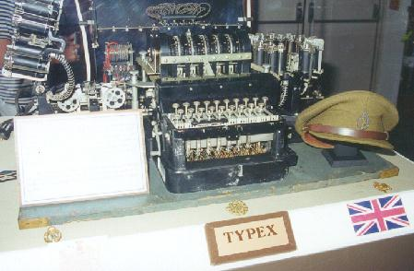
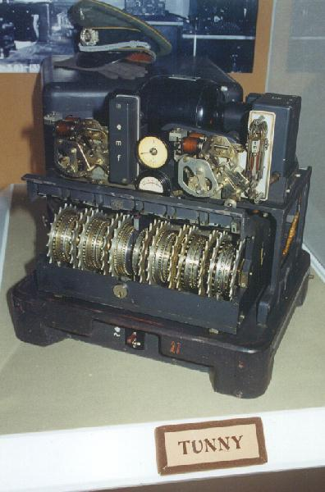
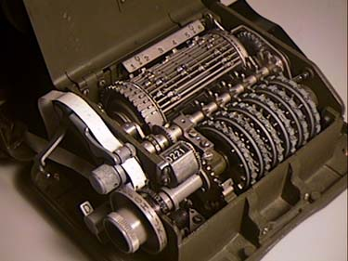
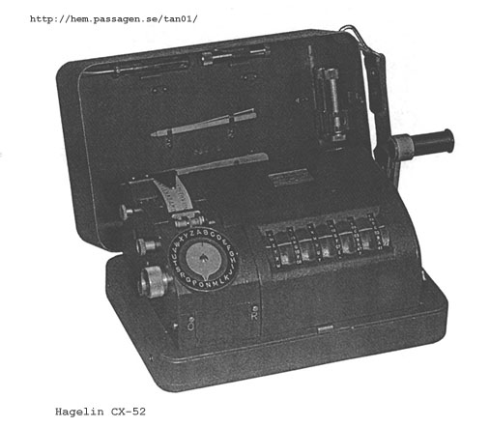
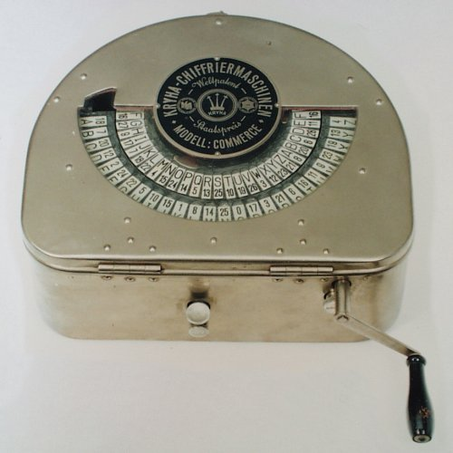
20世纪早期密码机
Notes:
随着第一次第二次世界大战的到来，为了保密情报通信。密码机得到了长足的发展，各国纷纷开展密码机的设计应用和破解工作

Slide 22
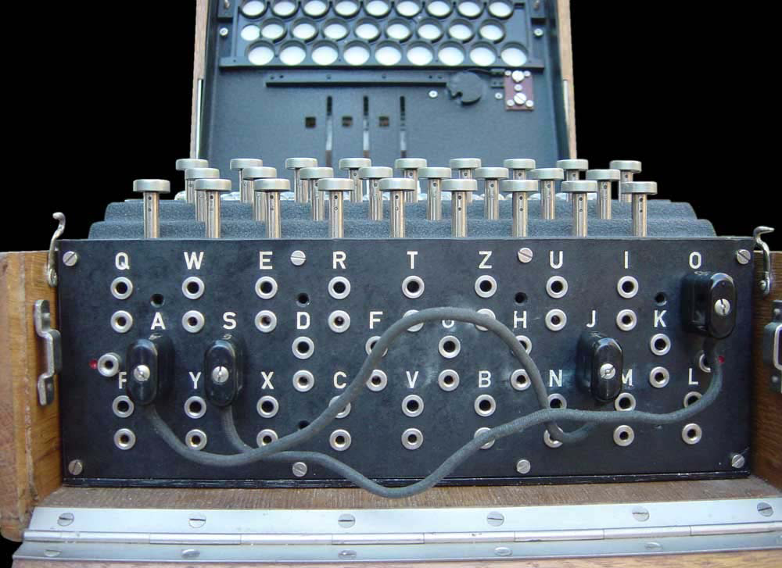
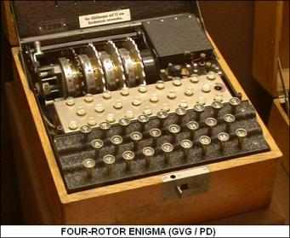
Enigma 密码机
12kg，28×34×15 cm
德Enigma密码机
Notes:
这其中最出名的是德军使用的Enigma密码机。ENIGMA在纳粹德国二战初期的胜利中起到的作用是决定性的，但是我们也会看到，它在后来希特勒的灭亡中扮演了重要的角色。

Slide 23
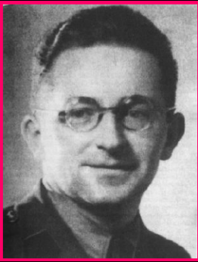
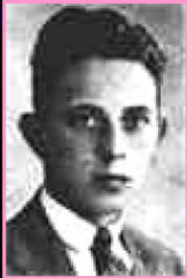
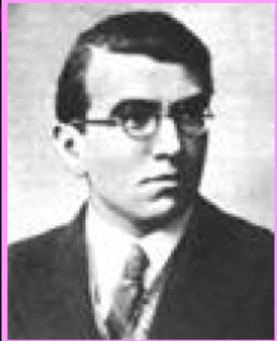
破译Enigma
  以往密码分析员是语言天才，而Enigma是机械装置，波兰总参二局密码处考虑：具有科学头脑的人破译它。
  1929年1月，波兹南大学给波兰总参二局开列了一张系里最优秀的数学家名单，名单上有后来密码研究的“波兰三杰”。
  马里安·雷耶夫斯基 杰尔兹·罗佐基 亨里克·佐加尔斯基
Notes:
虽然一战后英国仍保持着对德国通讯的很高的破译率。 但从1926年起，英国收到一些不知所云的信息。
美国人和法国人碰到的情况也一样。一战的战胜国很快就放弃了破译这种新型密码的努力。自信：在凡尔赛条约约束下的德国已构不成什么危害。但波兰人不同意，他们认为必须知道德国在想什么。以往密码分析员是语言天才，而Enigma是机械装置，波兰总参二局密码处考虑雇佣具有科学头脑的人破译它。1929年1月，波兹南大学给波兰总参二局开列了一张系里最优秀的数学家名单，名单上有后来密码研究的“波兰三杰”。

Slide 24
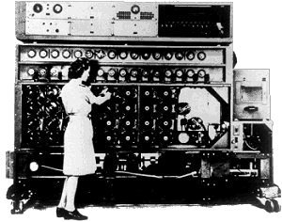
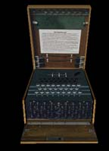
破译Enigma
  波兰三杰设计自动机械计算机 —“密码炸弹”（Bomba ）
Notes:
波兰三杰设计了自动机械计算机——密码炸弹来尝试破解Enigma

Slide 25
破译Enigma
  在1933年1月到1939年1月这六年，波兰方面一共破译了近十万条德方消息，最重要的有德国在包括苏台德地区兵力重新部署的情报
  德国人1939年1月加强了密码机的安全性能，但是波兰人的实践表明：
  – Enigma决非坚不可破
  – 数学家在密码分析中的重要作用。
  英国密码局（40局）以往都是精于文字的语言学家或作家，此后40局开始向牛津、剑桥招聘数学家和数学系学生

Slide 26
第一章 引言
什么是安全？
外国古代密码艺术
中国古代密码艺术
密码学基本概念
密码分析学
古典密码体制

Slide 27
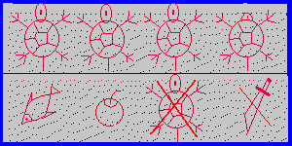
一些例子
传说，古时候有一对夫妻，男的名叫李石匠，女的叫张小花。李石匠靠手艺赚钱，张小花在家纺纱织布。一年，李石匠参加修建石桥，因工程紧张，十一个月也没回家一次。张小花独自在家只有纺车做伴。一天石匠工地回来一个工友路过她家，她托这个工友给丈夫带去一封书信。
Notes:
归，归，归！速归！如果（鱼果）不归，一刀两断

Slide 28
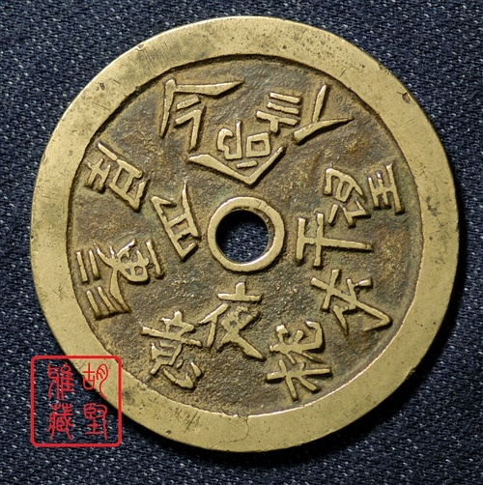
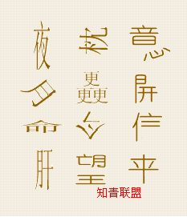
会意诗
长夜横枕意心歪,月斜三更门半开,短命到今无口信,肝肠望断无人来
Notes:
长夜横枕意心歪,月斜三更门半开,短命到今无口信,肝肠望断无人来

Slide 29
叠痕法
先把信纸折叠几下（上下及左右），然后铺平信纸
将传递的信息按顺序一个个分开，写在折痕的交叉点上，每一个交叉点写一个字
在空白位置上填上公开的普通信文，普通信文与秘密信文的文字通顺地连贯在一起
为了防止被敌人察觉，使用这种密码需要在编公开信文上下些功夫。如果在秘密信文上再用些暗语式密码，那么敌人就更难看出破绽了。
Notes:
古人还经常利用叠痕法来隐藏信息，这已经有些接近密码学的思想了。先把信纸折叠几下（上下及左右），然后铺平信纸
将传递的信息按顺序一个个分开，写在折痕的交叉点上，每一个交叉点写一个字
在空白位置上填上公开的普通信文，普通信文与秘密信文的文字通顺地连贯在一起
为了防止被敌人察觉，使用这种密码需要在编公开信文上下些功夫。如果在秘密信文上再用些暗语式密码，那么敌人就更难看出破绽了。
这里叠的方法就是密钥，要传递的信息就是明文，而用来隐藏信息的普通公文就是密文

Slide 30
漏格板加密法
例：密文：
王先生：
情
报
在
来信收悉，你的盛情难以报答。我已在昨天抵
达广州。秋雨连绵，每天需备伞一把。大约本月
中旬即可返回，再谈。
雨
伞
把
中
弟：李明
2001年11月7日
明文：情报在雨伞把中。
Notes:
再来看看漏格板法，这个与叠痕法有些类似，同样将要传递的信息隐藏在看似普通的书信中。大家看，这看上去就是一封普通的感谢类的书信，实际上使用漏格板来看这封信就可得到明文“情报在雨伞把中”

Slide 31
阴符（〈六韬．龙韬．阴符〉）
武王问太公曰：‘引兵深入诸侯之地，三军猝有缓急，或利或害。吾将以近通远，从中应外，以给三军之用。为之奈何？’
太公曰：‘主与将，有阴符。凡八等：
  大胜克敌之符，长一尺；破军擒将之符，长九寸；
  降城得邑之符，长八寸；却敌报远之符，长七寸；
  警众坚守之符，长六寸；请粮益兵之符，长五寸；
  败军亡将之符，长四寸；失利亡士之符，长三寸。
八符者，主将秘闻，所以阴通言语，不泄中外相知之术。敌虽圣智，莫之通识。’
Notes:
《六韬》又称《太公六韬》、《太公兵法》，是中国古代先秦时期著名的黄老道家典籍《太公》的兵法部分。相传姜太公为武王建议采用长短不同的阴符来传递战场信息，即将要传递的信息用八种符来替代，当然这里符的意义是要保密的。

Slide 32
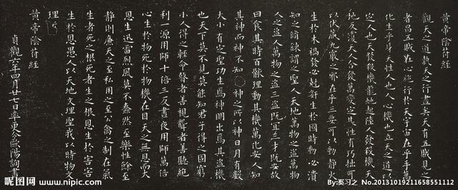
阴书（〈六韬．龙韬．阴书〉）
创造者：相传也是由姜子牙发明
用法：把一封竖写的秘密文书横截成3段，派出3个人各执一段，于不同时间、不同路线分别出发，先后送给收件者。收件者收齐了3段文件才能悉知秘密文书的全部内容。万一送件途中某一发送者被敌方截获，敌方也难以解读文书的全部内容。
Notes:
同样，在六韬中还曾经介绍，姜太公发明的阴书的方法来传递信息。即把一封竖写的秘密文书横截成3段，派出3个人各执一段，于不同时间、不同路线分别出发，先后送给收件者。收件者收齐了3段文件才能悉知秘密文书的全部内容。万一送件途中某一发送者被敌方截获，敌方也难以解读文书的全部内容。这个方法很好，即可以保证机密性，同样还可以验证完整性。当然也存在风险，如果敌手将3个送信人都捕获了，也就能了解文书的内容了

Slide 33
中国古代军事密码（续）
这套密码的使用方法是：
  约定一首40字的五言律诗
  保密，文字不得重复
假设双方以唐代王勃的《送杜少府之任蜀川》
  城阙辅三秦，风烟望五津。
  与君离别意，同是宦游人。
  海内存知己，天涯若比邻。
  无为在歧路，儿女共沾巾。
Notes:
首先，要选择并约定好一首40字的五言律诗，这首诗要保密，且文字不能有重复。例如王勃的送杜少府之任蜀州这首诗，它里面所有的文字都不相同。这首诗相当于加密密钥。

Slide 34
如果军队在战斗在粮食将尽，需要补充，前方将领就从密码本中查出“请粮料”的编码，是第九，而《送杜少府之任蜀川》中的第九字是“五”。于是请粮将领就将“五”字写到一件普通公文书牒之中，并在字上加盖印章。
指挥机关接到这件公文后，查出盖印章的“五”字，得知“五”字在临时约好的诗中列第九，再对照密码本上的顺序，就得知了前方的情报。

Slide 35
中国古代密码
加乱型：用有限元素(字母或数码)组成的一串 序列作为乱数，按规定的算法，与明信息序列相结合变成密信息。乱数序列可以有反复，也可以无反复。乱数序列一般是二元序列。它与明信息序列的结合方式有的采用模二加或逻辑同；有的采用模N加。如：
明码： 中 国 人 民 ……
0022 0948 0086 3046 ……
乱数： 2901 4561 8265 7039 ……
密文： 2923 4409 8241 0075 ……
C1(密)＝M1(明)＋K1(乱) (mod 10)
M1(明)＝C1(密)－K1(乱) (mod 10)

Slide 36
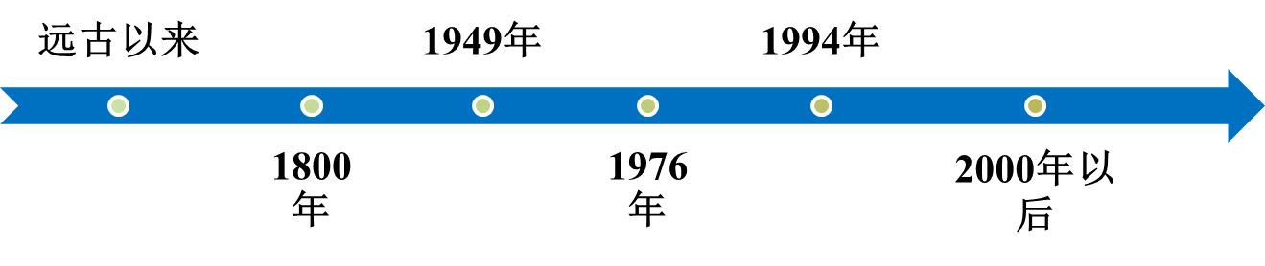
密码学发展时间轴
古典密码
现代密码
古代密码
近代密码
现代密码I
现代密码II
现代密码III
Notes:
首先我们来看一下密码学发展的时间轴。总体上密码学的发展可分为古典密码阶段和现代密码阶段，而古典密码又可分为古代密码和近代密码，而现代密码学也可分为三个阶段。

Slide 37
古典密码——古代密码
时间区域：从由人类以来到1800年
密码设计与分析被当作一门艺术
这一时期的密码学专家常常是凭直觉和信念来进行密码设计和分析，而不是靠推理证明
数据的保密基于加密算法的保密
密码工作者多为语言学家、猜谜高手等
Notes:
古代密码，从由人类以来到1800年，从前两讲的介绍中，我们可以了解到这一阶段密码设计和分析被当做是一种艺术，这一时期的密码学专家常常是凭直觉和信念来进行密码设计和分析，而不是靠推理证明，数据的保密更多的是基于加密算法的保密，而密码工作者多为语言学家和猜谜高手等

Slide 38
古典密码——近代密码
时间区域：从1800到1949年
特点：
  密码机的迅速发展
  越来越多的数学家加入密码队伍
  出现一些密码算法和加密设备
  出现密码算法设计的基本手段(代替法 & 置换法)
保密性：
  数据的保密基于加密算法的保密
Notes:
以上两个阶段合称为古典密码阶段，古典密码阶段的特点是密码学还不是科学，而是艺术出现一些密码算法和加密设备
出现密码算法基本手段(Substitution 代替法 & Permutation 置换法)。数据的保密多数是基于加密算法的保密

Slide 39
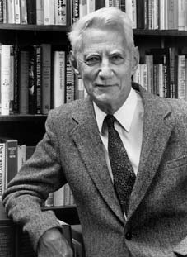
现代密码I阶段
  时间跨度：1949年-1976年
  1949年：
  Shannon发表“The Communication Theory of Secret Systems”
    定义理论安全性，提出扩散和混淆原则
    奠定了密码学的理论基础
    艺术→科学
保密性：
  数据的安全基于密钥而不是算法的保密
Notes:
这是因为1949年香农发表了“保密系统的通信理论”一文，在这篇文章中，香农定义了理论安全性，提出了设计密码算法要遵循的扩散和混淆原则，从而奠定了密码学的理论基础，推动着密码学从艺术向科学的转变。

Slide 40
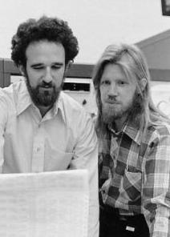
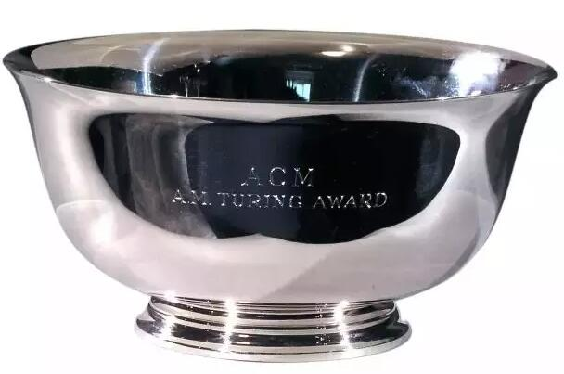
现代密码II阶段
  时间跨度：1976年-1994年
  1976年Diffie & Hellman的“New Directions in Cryptography”提出了公钥密码的概念
  1977年Rivest, Shamir & Adleman提出了RSA公钥算法
  1977年，DES成为了第一代公开的、完全说明细节的商业级密码标准
  90年代逐步出现椭圆曲线等其他公钥算法
公钥密码部分解决了对称密钥密码算法密钥共享和密钥管理困难的问题！
2015年图灵奖

Slide 41
现代密码III阶段
时间区域：1994年至未来
  1994年，Shor提出量子计算机模型下分解大整数和求解离散对数的多项式时间算法
  2000年，AES正式取代DES成为了新的加密标准
  2006年，第一届后量子密码学国际研讨会召开
  2017年，NIST开始征集后量子密码标准

Slide 42
第一章 引言
什么是安全？
外国古代密码艺术
中国古代密码艺术
密码学基本概念
密码分析学
古典密码体制

Slide 43
什么是密码学？
密码学研究什么？
  如何使得某个数据自己能看懂，别人看不懂
  如何确保数据的正确来源
  如何保证通信实体的真实性
  如何确保数据在传输过程中没有被删改
  如何控制信息由指定的主体访问
功能如何实现
  算法
  协议

Slide 44
密码算法
基本概念
  明文M——要处理的数据 ------明文空间
  密文C——处理后的数据 ------密文空间
  密钥k——秘密参数 ------密钥空间
  加密函数：C=E(k,M)或C=E_{k}(M) ------加密函数空间
  解密函数：M=D(k,C)或M=D_{k}(C) ------解密函数空间

Slide 45
密码算法
密码算法需求：
  需求1：可逆——算法的使用者可以求得逆函数
  需求2：不可逆——敌手无法将密文恢复成明文
  秘密参数——密钥
密码算法实际上是一个带有秘密参数的函数。
  知道秘密参数，求逆非常容易
  不知道秘密参数，求逆在计算上是不可行的

Slide 46
单向函数 Oneway function
f(x)是单向函数，如果它满足：
  已知x，计算f(x)是容易的
  已知f(x) ，计算x是困难的，即：在计算上是不可行的
例：
  f(x) = g^{x} mod p， 其中p为大素数
  N = pq， 求 p和q， 其中p、q为大素数
不存在函数已经证明 是单向函数

Slide 47
单向函数 Oneway function
思考题：如果f(x)是单向函数，那么：
  g(x,r) = (f(x),r)是单向函数吗？设x，r是等长的。
  如果g(x,r)不是单向函数，请说明理由；
  如果g(x,r)是单向函数，请说明理由，并思考单向函数到底能隐藏多少比特？

Slide 48
陷门单向函数 trapdoor oneway function
f(x)是陷门单向函数，如果它满足：
  已知x，计算f(x)是容易的
  已知f(x)，计算x是困难的，即：在计算上是不可行的
  如果知道trapdoor，已知f(x)，计算x是容易的
例：
  RSA加密算法

Slide 49
陷门单向函数 trapdoor oneway function
思考题：如果f(x)是陷门单向函数，那么：
  g(x,r) = (f(x),r)是陷门单向函数吗？设x，r是等长的。
  如果g(x,r)不是陷门单向函数，请说明理由；
  如果g(x,r)是陷门单向函数，请说明理由，并思考陷门单向函数到底能隐藏多少比特？

Slide 50
一个好的密码体制至少应满足的两个条件：
(1) 在已知明文m和加密密钥k₁时，计算 c = E_{k1}(m) 容易，
在已知密文c和解密密钥k₂时，计算m = D_{k2}(c)容易；
(2)在不知解密密钥k₂时，不可能由密文c恢复出明文m。

Slide 51
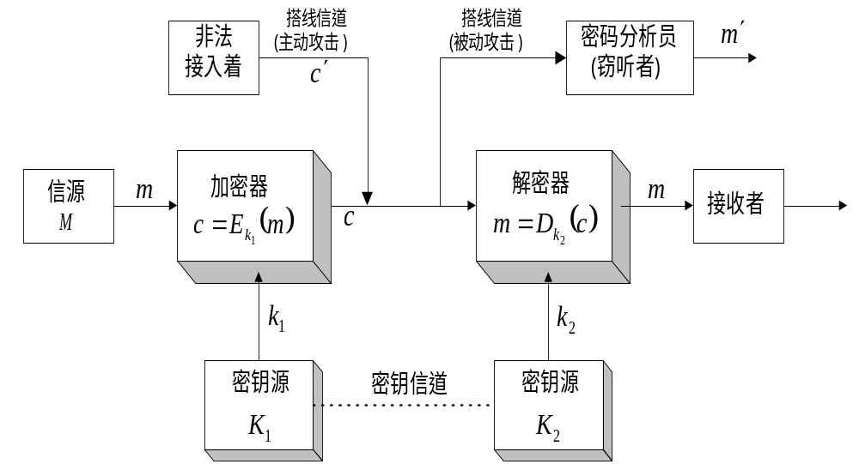
密码通信系统模型
公开信道

Slide 52
密码算法的分类
按照功能分类
  加密算法：用于机密性解决方案
  杂凑函数：用于完整性解决方案
  数字签名：用于认证和不可否认性

Slide 53
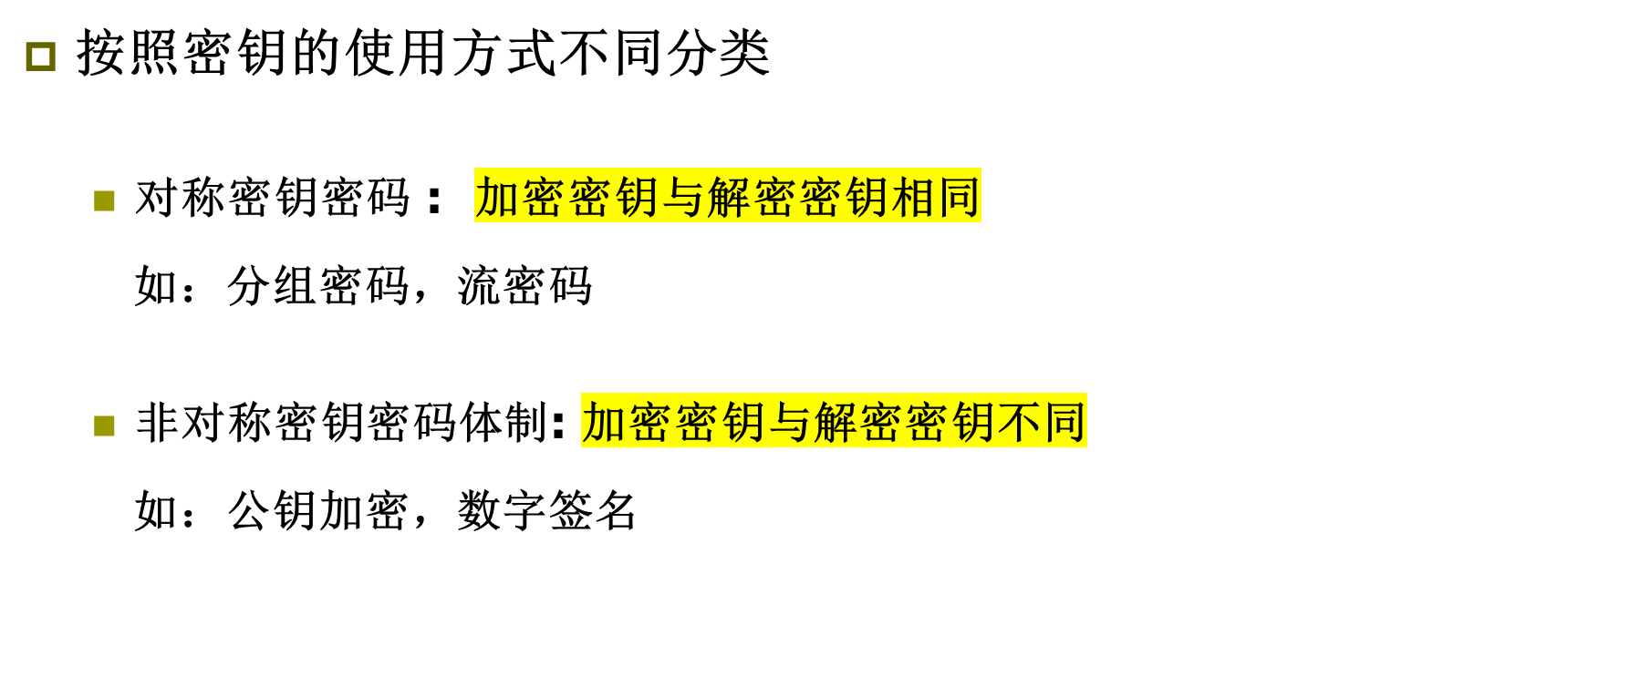
密码算法的分类

Slide 54
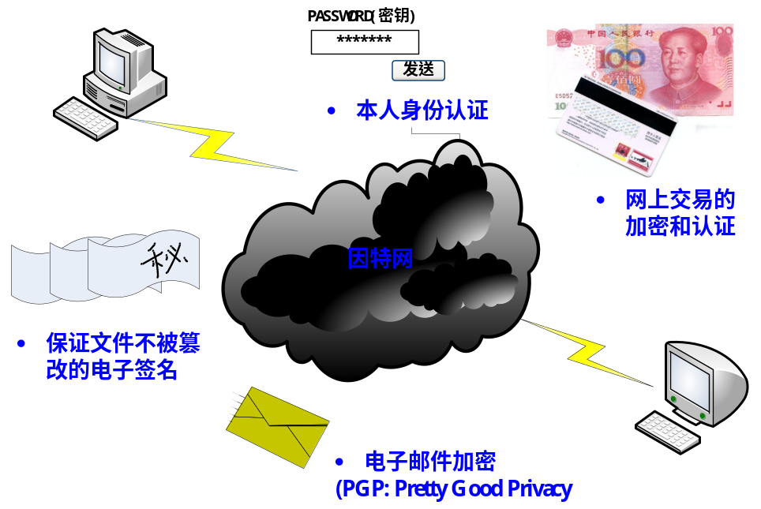
为什么需要密码学？
现代密码在社会中的广泛应用
“密码技术”是保障信息安全的基本技术
Notes:
现代生活中已经离不开密码学了。使用信用卡、电脑上网、电子邮件、网上购物、门禁系统等都需要密码技术。使用密码技术来保护我们的机密信息，保护我们的隐私信息。由于私密信息被恶意利用而产生不良后果的事件时有发生，故如何保护信息安全，成为网络信息时代的重要研究课题。而“密码学”成为了保障信息安全的基本技术。

Slide 55
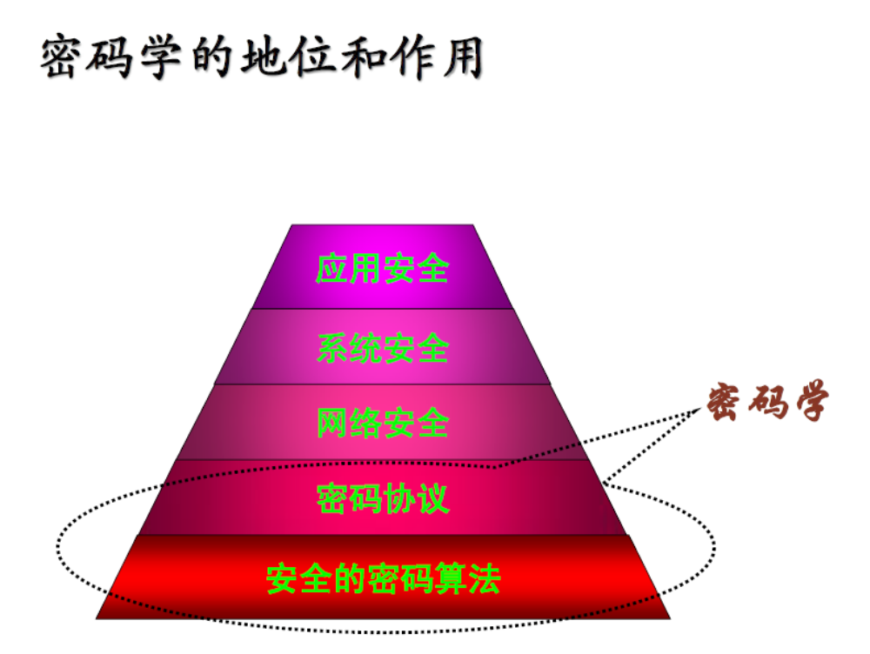

Slide 56
第一章 引言
什么是安全？
外国古代密码艺术
中国古代密码艺术
密码学基本概念
密码分析学
古典密码体制

Slide 57
密码学学科分支
两个分支形成既对立又统一的矛盾体
新方法
新手段
新思想
新结构
密码编码学
密码分析学
Notes:
密码分析学和密码编码学是密码学学科的两个分支，它们共同发展，相互促进。这一讲我们就来了解一些密码分析学的基本知识

Slide 58
安全的概念
“如果把一封信锁在保险柜中，把保险柜藏起来，然后告诉你去看这封信，这并不是安全，而是隐藏；
相反，如果把一封信锁在保险柜中，然后把保险柜及其设计规范和许多同样的保险柜给你，以便你和世界上最好的开保险柜的专家能够研究锁的装置，而你还是无法打开保险柜去读这封信，这才是安全…”
-Bruce Schneier

Slide 59
密码分析学的前提
Kerckhoffs假设：假定密码分析者和敌手知道所使用的密码系统。即密码体制的安全性仅依赖于对密钥的保密,而不应依赖于算法的保密
  假设敌手知道：
  （1）所使用的加密算法
  （2）知道明文的概率分布规律;
  （3）知道密钥的概率分布规律;
  （4）知道所有可能的破译方法
  （5）敌手能够拿到加密装置，可以对其进行能量消耗分析等等
一切秘密皆蕴含在密钥中！

Slide 60
密码分析学的目标
目标：
  密文恢复
  …….
  密钥恢复

Slide 61
可破译的
可破译的：如果能够根据密文确定明文或密钥，或根据明文及对应的密文确定密钥；否则称为不可破译的。

Slide 62
其它的密码分析学目标
不可区分性：攻击者（敌手）在知道2个明文m0，m1的情况下，确定密文C对应的明文（ m0 or m1 ）

Slide 63
密码体制的攻击方法
密码分析者攻击密码体制的方法：
（1）穷举攻击：通过试遍所有的密钥来进行破译。
对抗：可增大密钥的数量
（2）统计分析攻击：通过分析密文和明文的统计规律来破译。
对抗：设法使明文和密文的统计规律不一样
（3）解密变换攻击：针对加密变换的数学基础，通过数学求解设法找到解密变换
对抗：选用具有坚实的数学基础和足够复杂的加密算法。

Slide 64
密码体制的攻击（密码破译）
唯密文攻击（Ciphertext Olny Attack）
已知明文攻击（Known Plaintext Attack）
选择明文攻击（Chosen Plaintext Attack）
选择密文攻击（Chosen Ciphertext Attack）
攻击强度

Slide 65
唯密文攻击
  密码分析者仅知道一些密文。
  最困难，一般是穷搜索，对截获密文用所有可能密钥去试
  唯密文攻击敌手知道的信息量最少，最易抵抗
  只要有足够的计算时间和存储容量，原则上可成功， 但在实际上一种能保证安全要求的实用密码算法，都会设计得这一方法在实际上不可行
  一般的敌手需要对密文进行统计测试分析，为此需要知道被加密的明文类型，英文文本，图象等。

Slide 66
已知明文攻击
  密码分析者知道一些明文和相应的密文。
  在很多情况下，敌手可能有更多的信息，也许能够截获一个或多个明文及其对应的密文，或消息中将出现某种明文格式，这时的攻击称为已知明文攻击，敌手也许能从已知的明文被变换成密文的方式得到密钥

Slide 67
选择明文攻击
  密码分析者可以选择一些明文，并得到相应的密文。
  如果攻击者能在加密系统中插入自己选择的明文消息，则通过该明文消息对应的密文有可能确定出密钥的结构
  明文可以是精心选择的

Slide 68
选择密文攻击
  密码分析者可以选择一些密文，并得到相应的明文。
  攻击者利用解密算法，对自己所选的密文解密出相应的明文，有可能确定出密钥信息
  选择的密文可以与要破解的密文相关

Slide 69
无条件安全与计算上安全
无条件安全的(不可破译的)：
  无论截获多少密文，都没有足够信息来唯一确定明文，则该密码是无条件安全的，即对算法的破译不比猜测有优势
计算上安全的：
  使用有效资源对一个密码系统进行分析而未能破译，则该密码是强的或计算上安全的

Slide 70
密码算法要满足的准则
密码算法只要满足以下两条准则之一就行：
（1） 破译密文的代价超过被加密信息的价值。
（2 ) 破译密文所花的时间超过信息的有用期。
满足以上两个准则的密码算法在实际中是可用的。

Slide 71
第一章 引言
什么是安全？
外国古代密码艺术
中国古代密码艺术
密码学基本概念
密码分析学
古典密码体制

Slide 72
古典密码体制
古典密码的重要的两种构造方法，代替密码
和置换密码
单表代替密码
多表代换密码

Slide 73
古典密码
古典密码的加密: 代换
表1-2 英文字母和十进制数字的对应关系
根据代换是对每个字母逐个进行还是对多个字母同时进行，古典密码又分为单表代换密码和多表代换密码。
字母 | a | b | c | d | e | f | g | h | i | j | k | l | m
数字 | 0 | 1 | 2 | 3 | 4 | 5 | 6 | 7 | 8 | 9 | 10 | 11 | 12
字母 | n | o | p | q | r | s | t | u | v | w | x | y | z
数字 | 13 | 14 | 15 | 16 | 17 | 18 | 19 | 20 | 21 | 22 | 23 | 24 | 25

Slide 74
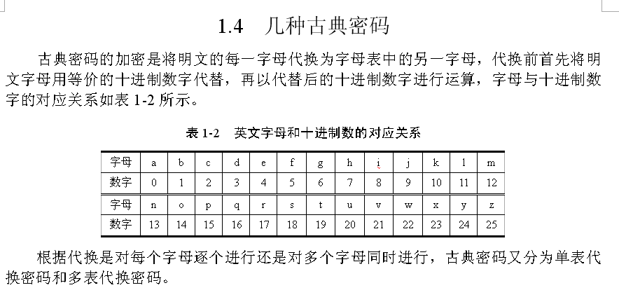

Slide 75
1.3.1 置换密码
在置换密码体制中，明文中的字或字母被重新排列，字或字母本身不变，但位置发生了改变，形成密文，又称为易位密码。
最简单的易位密码是采用报文倒置法，即将报文按字的顺序依次倒置，并截成固定长度的字母组，形成密文.

Slide 76
明文：never accept failure no matter how often it visits you
密文：uoys tisi vtin etfo wohr etta mone ulia ftpe ccar even
特点： 简单，缺点是不安全，很容易被识破。

Slide 77
1.3.2 单表代替密码
代替密码是把明文中的每一个字符替换成密文字母表中的另一个字符，并使用密钥K与之进行运算，得到密文.
接收者对密文进行逆运算就可以恢复出明文。

Slide 78
1.3.2 单表代替密码
单表代换密码又可以分为
  加法密码
  乘法密码
  仿射密码
  密钥短语代替密码

Slide 79
1.3.2 单表代替密码
1、加法密码
y=x+k（mod26)
明文：x
密文：y
密钥：k
解密：x=y-k(mod26)
Caesar密码就是一种加法密码
明文：ATTACK START FROM TEN PM TONIGHT
密文：DWWDFN VWDUW IURP WHQ SP WRQLJKW

Slide 80
1.3.2 单表代替密码
2、乘法密码
y=kx(mod26)
明文：x
密文：y
密钥：k
解密：x=k⁻¹y(mod26)
条件：(k,26)=1

Slide 81
1.3.2 单表代替密码
2、乘法密码，问题：
密钥空间有多少个元素？

Slide 82
1.3.2 单表代替密码
3、仿射密码
是乘法密码和加法密码的结合
y=ax+b(mod26)
明文：x
密文：y
密钥：a,b
解密：x=a⁻¹(y-b)(mod26)
条件：(k,26)=1

Slide 83
1.3.2 单表代替密码
3、仿射密码，问题：
密钥空间有多少个元素？

Slide 84
仿射密码算法
加密函数：C=E(M)=aM+b mod 26
密钥：a，b
解密函数：M=D(C)=(C-b)a⁻¹ mod 26
关键在于计算a⁻¹：a a⁻¹=1 mod 26
方法：扩展的欧几里得算法
若(m, n)=1，则存在整数k₁，k₂使得
k₁m+ k₂n=1
这里k₁就是m⁻¹ mod n，注意要将k₁变为正数
-k₁ mod n=(n- k₁) mod n

Slide 85
扩展的欧几里得算法
设a, b∈Z+, 则存在m, n∈Z, 使得 gcd(a,b)=ma+nb.
a=bq₁+r₁
b=r₁q₂+r₂
r₁=r₂q₃+r₃ , ……
r_{n-2} = r_{n-1}q_{n}+r_{n}
gcd(a,b)= r_{n} = r_{n-2} - r_{n-1}q_{n} =…… = ma+nb
r₁=a-bq₁
r₂ =b-r₁q₂
r₃=r₁-r₂q₃
……
r_{n} = r_{n-2}-r_{n-1}q_{n}

Slide 86
求17⁻¹mod 26。
26=17 ×1+9
17=9 ×1+8
9=8 ×1+1
8=1 ×8
1=9-8 ×1
=9-（17-9 ×1）
=9 ×2-17
=（26-17 ×1） ×2-17
=26 ×2-3 ×17
-3 mod 26=（26-3）mod 26=23
因此17⁻¹mod 26=23

Slide 87
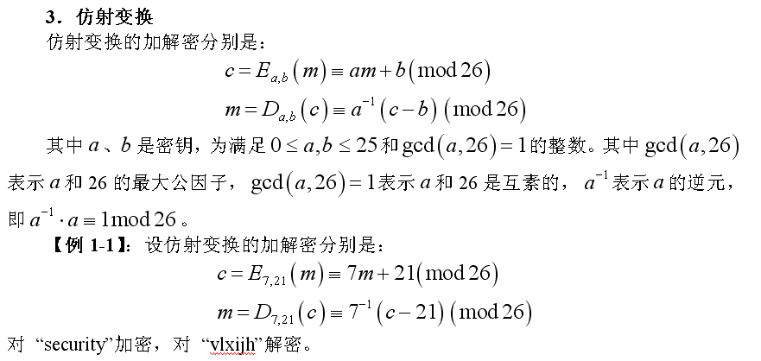

Slide 88
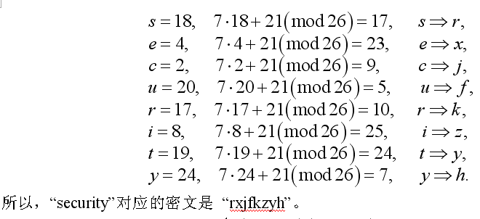

Slide 89
1.3.2 单表代替密码
4、密钥短语代替密码
这种密码选用一个英文短语或者单词串作为密钥，称为密钥字或密钥短语，
例如 HAPPY NEW YEAR，去掉其中的重复字母，得到一个无重复字母的字母串，即HAPYNEWR，把它依次写在明文字母表之下，而后再将字母表中未在字母串中出现过的字母依次写于此短语之后，就可以构造一个字母替换表

Slide 90
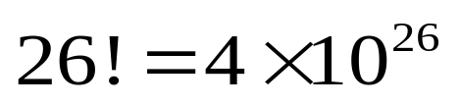
1.3.2 单表代替密码
a | b | c | d | e | f | g | h | i | j | k | l | m
H | A | P | Y | N | E | W | R | B | C | D | F | G
n | o | p | q | r | s | t | u | v | w | x | y | z
I | J | K | L | M | O | Q | S | T | U | V | X | Z
当选择密钥短语代替密码和上述的密钥进行加密时，若明文为 h e l l o，则密文为R N F F J。不同的密钥字可以得到不同的替换表，对于明文为英文单词时，密钥短语密码最多可能 有个不同的替换表。

Slide 91
统计分析
字母 | a | b | c | d | e | f | g
频率 | 0.0856 | 0.0139 | 0.0297 | 0.0678 | 0.1304 | 0.0289 | 0.0199
字母 | h | i | j | k | l | m | n
频率 | 0.0528 | 0.0627 | 0.0013 | 0.0042 | 0.0339 | 0.0249 | 0.0707
字母 | o | p | q | r | s | t | u
频率 | 0.0797 | 0.0199 | 0.0012 | 0.0677 | 0.0607 | 0.1045 | 0.0249
字母 | v | w | x | y | z
频率 | 0.0092 | 0.0149 | 0.0017 | 0.0199 | 0.0008

Slide 92
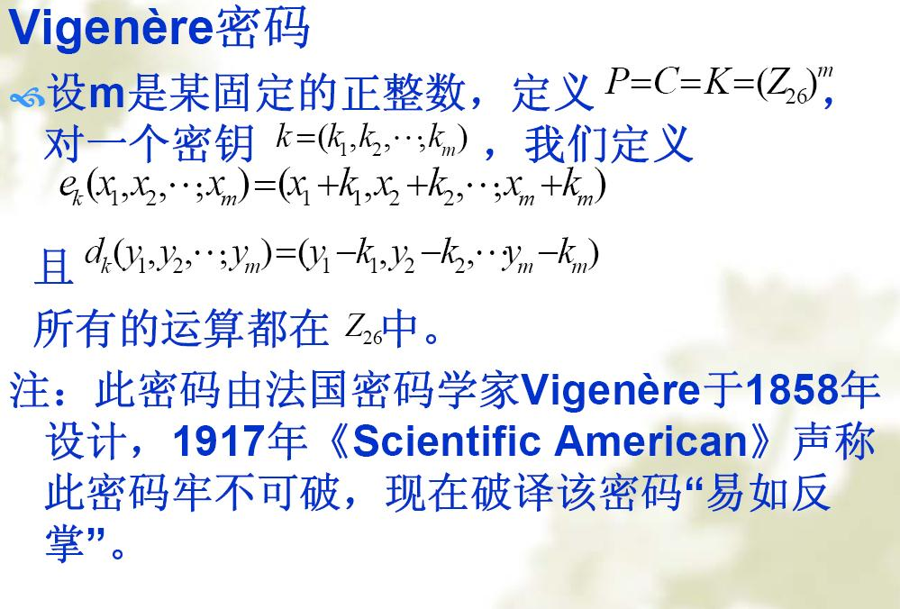
Vigenère密码

Slide 93
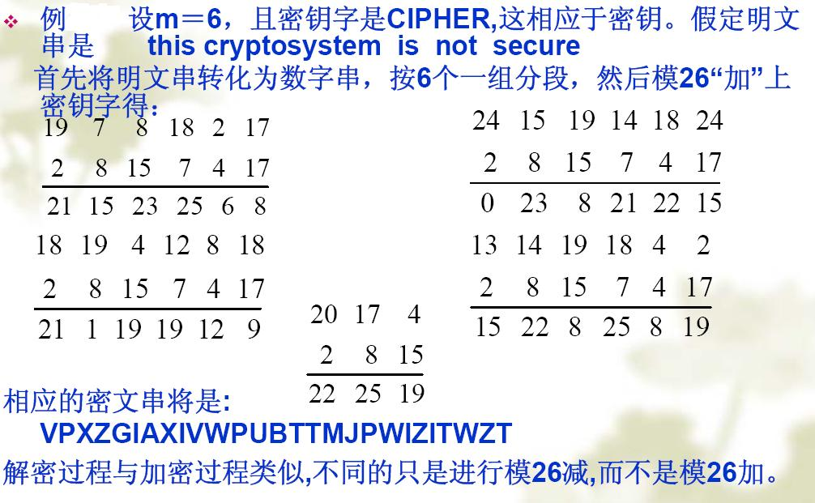

Slide 94
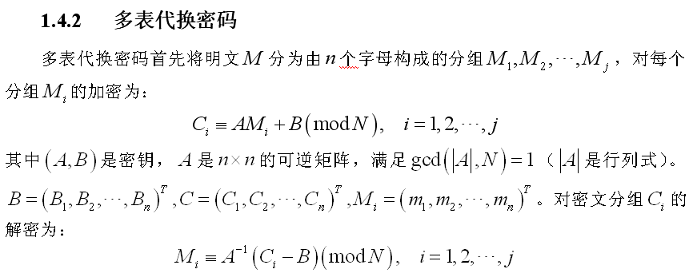

Slide 95
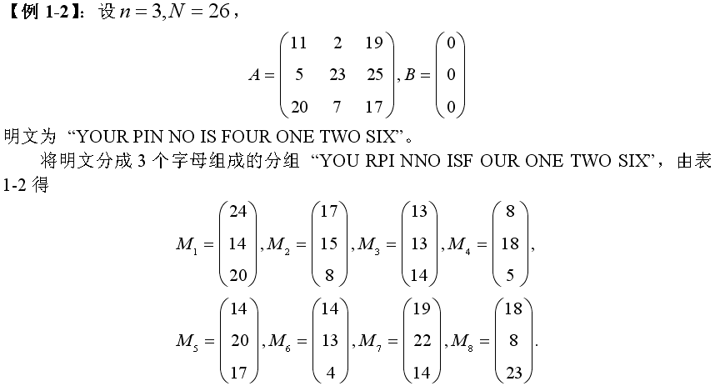

Slide 96
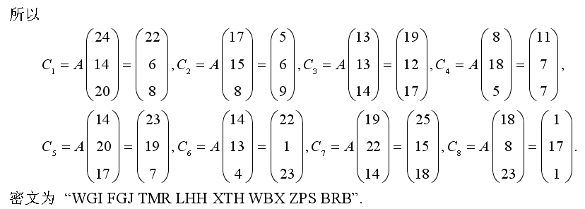

Slide 97
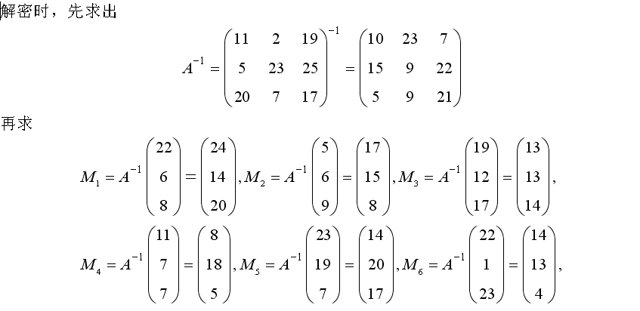

Slide 98
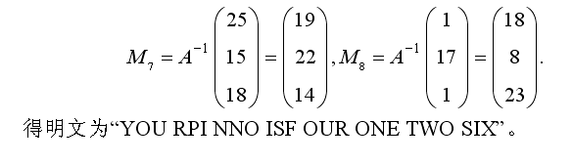

Slide 99
问题：
如果让大家来设计加密机制，基本思想是什么？
答案：
问题太复杂，不好回答
但是基本思想是：f₁(f₂●●●(f_{n}(x)))
古典（经典）密码复合，就是乘积密码。

Slide 100
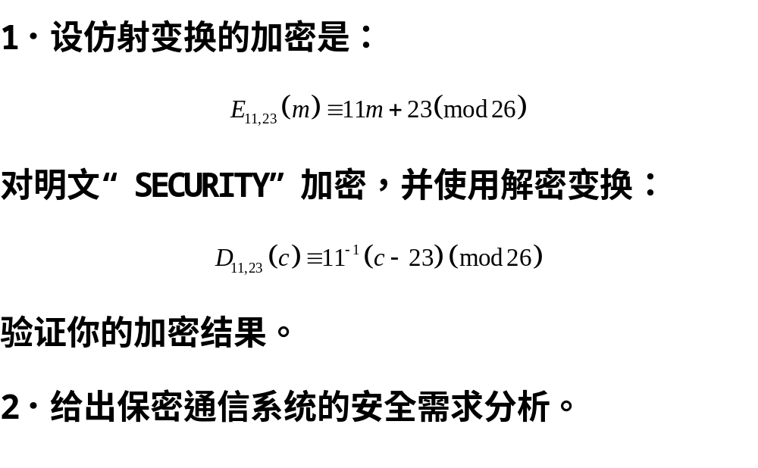
作业
Notes:
13,15,19,9,2,7,24,1;19

